Slide 1
新东网科技
IT服务提供商

Slide 2

新东网宗旨
  以新求胜
  以快求存
  以勤求富
  以拼求强

Slide 3

新东网精神
  诚心服务用户
  精心追求完美
  决心创新攀登
  信心拼博赢家

Slide 4
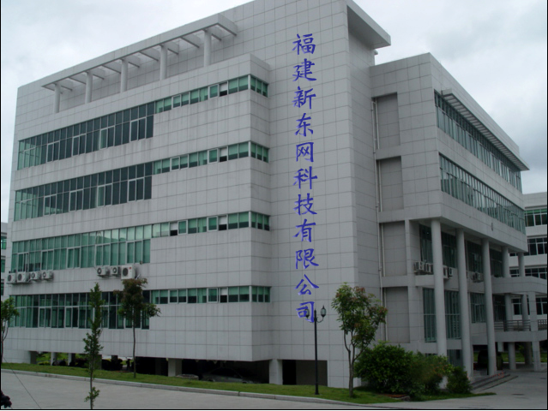
公司简介
公司名称：福建新东网科技有限公司
公司地址：福州市鼓楼区软件大道89号福州软件园海峡园26号楼
简述：
  福建新东网科技有限公司成立于2001年。
  拥有一批电信行业资深的技术工程师和电信业务架构工程师，现有员工数300多人。
  为电信运营商提供通信支撑系统、增值服务平台、信息咨询等专业化服务。
  为政府及行业客户提供IT架构咨询、系统集成等服务。
  公司拥有强大的研发实力和完善的技术服务体系，为用户提供一流的解决方案。

Slide 5

公司定位
提供专业的应用系统研发服务
提供客户化的IT定制服务
提供专业的IT架构咨询
提供信息安全及安全咨询服务
提供互联网内容运营

Slide 6
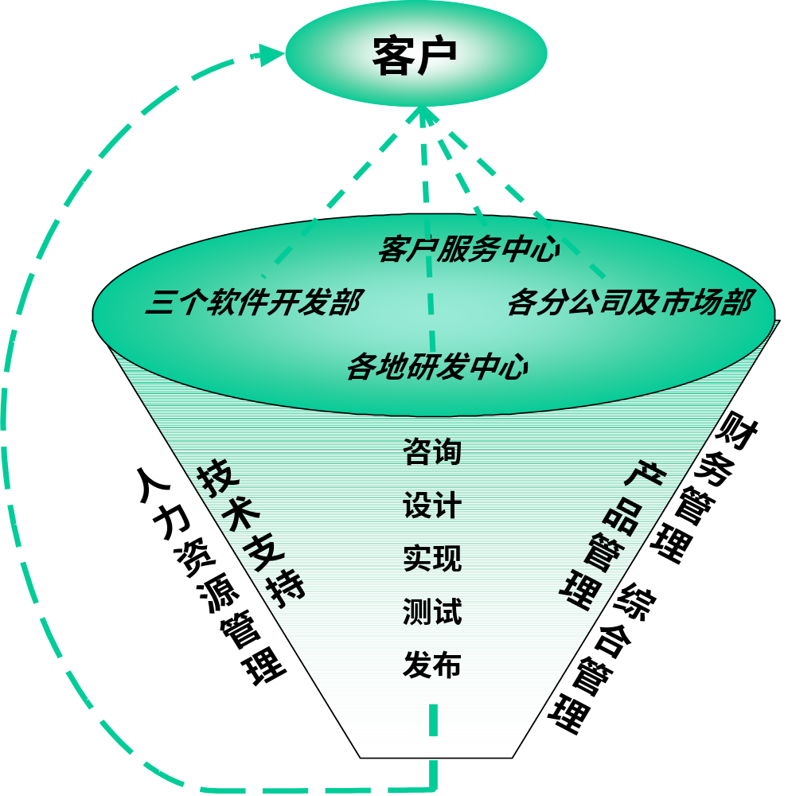
组织运作

Slide 7
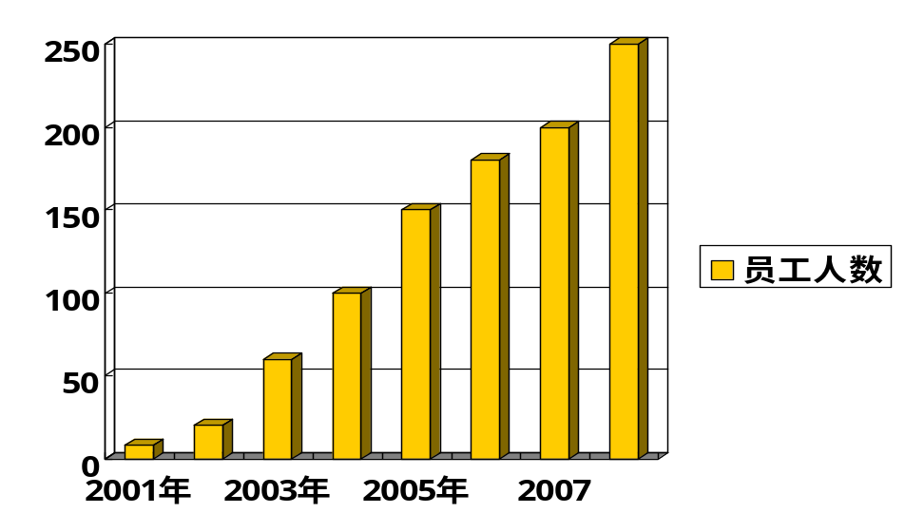
公司的员工
现公司员工近300名：其中80%是本科以上学历，11名硕士，2名的博士。
公司员工中有80%为一线的技术人员。
公司现正在是中科院国家信安全领域硕士实践点和博士站

Slide 8
研发流程
产品部
软件开发部
测试部
市场部及
客户服务中心
技术共享部
基础研究
软件开发
产品验证
市场服务

Slide 9
公司产品线
渠道支持产品线
  营销渠道管理系统、社会渠道管理系统（代理商管理）、企业数据应用门户系统、客户关怀支持系统、网上客户服务中心系统、客户自助服务系统、短信客服中心系统、营销派单系统、卡业务管理系统、立体营销管理系统
收入保障产品线
  欠费催缴管理系统、收入保障系统、SLA保障系统
精确管理产品线
  KPI管理系统、业务合同管理系统、票据管理系统、现金流管理系统
增值服务产品线
  海关移动信息化系统、企业通讯信息门户系统
信息安全产品线
  信息安全咨询服务、信息安全运营支撑平台、信息安全培训服务

Slide 10
市场分布
北京
山东
四川
湖北
江西
福建
新东网总部
广东
新东网业务覆盖区域
北京分公司
湖北分公司
广东分公司
海南
产品进入全国8个省、自治区、直辖市

Slide 11



公司客户
通信行业
中国电信
  福建省电信公司
  湖北省电信公司
  江西省电信公司
  四川省电信公司
  西藏省电信公司
中国移动
  福建省移动通信公司
  湖北省移动通信公司
  广东省移动通信公司
中国网通
  山东省网通公司
其它行业
宁德市海洋管理局
福州海关
福建省环境保护局
福建省交警大队
中国银行福建省分行
中国工商银行福建省分行

Slide 12




企业成就
公司成就：
  拥有一批电信行业资深的技术专家和电信业务专家，长期参与中国电信、中国移动规范编制工作
  现有员工数近300人，80％以上拥有本科学历，硕士以上15名
  与中科院在信息安全领域开展研究与咨询合作
  福建信息工程学院联合办学，形成产、学、研共赢的合作体系
  获得软件企业、高新技术企业、ISO9001体系认证
  获得中国电信渠道产品、网上客服中心产品多次全国检查评比第一
  业务合同管理、企业数据门户、客户忠诚度保障等多个产品获得中国电信集团公司领导的认可与推荐
  大客户管理系统获得省政府、市政府科学技术奖、优秀新产品奖
  信息安全检测公共平台获得省科技厅立项，在福州软件园建立共享实验室
  目前已经在北京、广州、武汉建立分公司，在北京、武汉、济南、南昌、厦门、泉州成立研发中心
企业与社会效益：
  公司累计收入超过亿元
  税收累计超过2000万元、直接提供超过300个就业机会

Slide 13

新员工培训内容：
员工请假相关规定及审批手续
公司考勤制度
试用员工转正
审批具体实施
办法
保密管理标准
员工服务准
则
培训制度
员工离职相关
规定
财务相关制度
公司休假制度及年休假管理细则
人事奖励与处分
办公现场管理制度
薪酬提要
工资的核算方法

Slide 14

考勤制度：
公司实行每日七小时半工作制。生产部门每周5天工作制，后勤部门5.5天工作制。
1、公司上下班时间：
夏季（5月1日至9月30日）：上午（8：30-12：00）
下午（14：00-18：00）
冬季（10月1日至5月1日）：上午（8：30-12：00）
下午（13：30-17：30）
后勤部门周六：9：00-12：00

Slide 15
公司实行严格的打卡制度
公司员工必须准时上下班，并由本人亲自打卡，不得托人代打，否则发现
一次双方均按旷工处理。
上下班忘记打卡的员工，需及时请部门负责人证明其实际上下班时间，并
经签名后，报人力资源部核准。
关于迟到、早退、旷工的规定
本规定迟到，是指员工在规定的工作时间内，未到岗者。
本规定早退，是指员工在规定工作时间内，私自离岗者。
本规定旷工，是指员工未办理请假手续，未到岗者假满后未续假，未到岗者，
公司通知调换岗位，未经允许不到新岗位报道者。

Slide 16
员工迟到、早退、旷工相关处理规定：
1、员工每月累计迟到二次（含）以内，且每次迟到的时间不超过10分钟（含），可免于处理。
2、员工每月累计迟到三次以上的，第一次扣5元，并随次数递增翻倍扣款。
3、员工每次迟到超过10分钟-30分钟（含）以内的，第一次扣5元，并随次增翻倍扣款，迟到超过30分钟，并不办任何请假手续的按旷工处理。
4、员工早退在30分钟（含）以内的，第一次扣款20元，随次数递增翻倍扣款，早退超过30分钟的，按旷工处理。
1、员工旷工，扣相应的工资，并罚300元/次，当月绩效考核为0。并不得参与本年终所有先进类奖项的评选。
2、无故旷工月累计超过2天（不含）或全年累计矿工达6天者，给与除名处理。
3、员工在上班时间炒股、不请假外出办私事，一经发现，发现一次按旷工一天处理

Slide 17


员工请假 相关规定
1、事假：员工请事假应履行正常的请假手续。
凡没有正当请假理由的，不予批假。
正在实行临时任务的员工请假，需原部门领导及临时任务小组领导同时 批准，不是特别需要紧急处理的事情，原则上不予批假。
若因员工请假拖迟原工作计划的实施，项目组及部门不予批假。
未经审核批准，擅自离开工作岗位的，按旷工处理。
一年中累计事假15天（含）的，本年度所有奖金按核算后的80%领取，15-30（不含）天的，每超一天，再扣5个百分点，累计事假三十天的，取消本年度所有奖金，由人力资源部根据实际情况重新安排岗位

Slide 18
病 假
1、员工患病需请病假的应履行正常的请假手续。因突发疾病而不能及时请家的，必须于当日正常上班时间30分钟内电告所在部门的负责人或人力资源部，病假后上班当天内应持病历等有效证明补办请假手续。
2、无医疗单位证明的病假，按事假审批流程处理，未经审批的，按旷工处理。
3、员工患病需请病假2天（含）以上者，应提供派驻工作地相应的市级或县级以上医院出具的建议休息的有效证明及医院病历。
4、公司正式员工（指经试用考核转正的员工），可按其司龄长短分别发给不同的病假工资。病假期间的工资按照以下标准发放，并视病情情况，全年一般不超过30天（含），超过30天的，按国家相关规定处理。
a、实际工作未满一年的，发给基本工资总额50%。
b、司龄1-3年的。发给基本工资总额的60%。
c、司龄3年（含）以上的，发给基本工资总额70%。
5、长期患病或者非因公负伤，且在离岗医疗期限内的，应出具市级以上（含），医院的诊断证明。
6、 因公负伤的，待遇按《福建省企业职工工伤保险试行规定》执行

Slide 19
婚 假
员工请婚假应凭结婚证履行正常的请假手续，婚假一次性用完，不得分次使用。员工凡达到国家法定结婚年龄结婚的，可享受3天婚假，符合晚婚年龄的，司龄1（含）以内的，享受婚假7天（含3天法定婚假），司龄1年以上的可享受婚假10天（含3天法定婚假）。婚假自办结婚证时间的一年之内有效。
产 假
凡在公司工作的女员工，符合国家晚育规定，持医院证明可申请产假，产假工资按国家规定发放。
女职工产假为90天，剖腹产的，增加产假15天，多胞胎生育的，每多生育一个婴儿，增加产假15天，产假结束，如申请续假，参照事假有关规定。
配偶分娩的男员工，可享受7天的带薪产假（按国家有关规定执行），陪产假一次性用完，不得分次使用。

Slide 20

丧 假
员工因亲属去世需请丧假的应履行正常的请假手续。如遇到下述情况均可享受带薪丧假：
直系亲属给假3天；
旁系亲属给假1天；
外地员工另加路程时间1-2天。

Slide 21
其他
其他
符合国家相关政策怀孕的女员工，因怀孕反应严重造成不适，导致须在家休养，不能正常上班的，经市级以上的医院证明后，休养期间公司酌情给予生活费补帖，补帖标准暂定为500元/月。

Slide 22


请假审批手续
注 意 啦！
员工请假应提前一天填写《请假条》，但因突发事情来不及请假者，应于当日正常上班时间30分钟内向主管或部门负责人报告，由主管或部门负责人或代理人在当天内办理请假手续。
员工请假原则上由部门负责人审批，报人力资源部备案，请假负责人批准，请假1天报人力资源部审批，1天以上报公司领导审批。部门负责人（包括副职）请假，均报公司领导审批，人力资源部备案。

Slide 23

法定休假及相关事项规定：
法定休假日（按国家相关规定）
凡在法定休假日公司安排员工现场加班或现场值班的，
其加班工资按国家相关规定计算。
规定要遵守
现场加班或现场值班的员工在加班或值班时间内擅离职守，
除不发给加班或值班费外，并就其加班或值班室建以旷工
处理，若造成严重不良影响或经济损失的，可给予除名处
理。

Slide 24
公司休假制度
员工享受国家法定节假日。如果因工作需要安排加班或者值班时，员工应服从公司安排
凡在本公司连续工作满一年的正式员工，均可享受带薪年假，员工累计工作已满1年不满10年，年休假为5天，已满10年不满20年的，年休假为10天，已满20年的，年休假为15天。
年休假需在12月31日前休完，不能跨年度使用。
申请连续3天（含）以上的年休假需要提前一周申请，经部门主管审核并报总经理审批后，方可休假。
各部门在不影响正常工作进度的情况下，应尽量安排员工休年假，确实是因为工作原因不能休假的，每日按照员工的日记本工资标准给予补偿。
a、年休假可以在全年分拆使用。
b、 凡已享受产假，婚嫁等长休假的员工不再享受当年的年休假，所有长假遵循套高原则，一年只享受一种长假。

Slide 25

试用期员工转正审批具体实施办法
能够在约定的时间内达到以下的所有要求可按时转正：
1、必须有转正前详细工作总结报告和项目经理评价；每周工作报告必须完整，项目经理评价良好。
2、能够具有胜任本岗位的技能。
3、能够在试用期基本按时完成项目经理下达的所有工作，并且在工作质量上90%在中级以上。
4、在转正审批中其他考评要素一栏中，必须所有要素在良好以上。
5、员工在试用期期间必须严格上交员工周报（每周五下班之前）及试用员工考核表（每月两次分别为15号和30日上交）。如未上交或延迟上交人力资源部按有关规定延迟转正。
试用期按时转正基本条件

Slide 26

试用员工提前转正的基本条件
能够在约定的时间以前达到以下的所有要求的可提前转正；
1、每周报告完整(每周五下班前上交），项目经理评价优秀；
2、转正有详细工作总结报告和项目经理、部门经理突出评价。
3、能够具有胜任本岗位的技能。
4、能够在试用期基本完成项目经理下达的所有工作，并且在工作质量95%以上。
5、在转正审批表中考评要素一栏中，专业知识、专业技能达到“优秀”，其它要素在良好及良好以上。
6、必须达到正式员工应该具有的工作量。

Slide 27

试用员工延迟转正的条件
在约定的时间内存在以下问题之一的均延迟转正：
1、周报不详细，报告内容不诚实，报告时间不按时，项目经理评价不明确；
2、转正之前对试用期工作总结不详细，没有定性、定量报告内容；
3、项目经理、部门经理评价不详细，内容不明确；
4、专业知识、专业技能差，不能独立完成任务或任务完成量少、质差；
5、劳动纪律，团队合作差，不服从安排；
6、综合评价分数低于70分。

Slide 28
保密管理标准
各级主管应领导所属人员养成不探听他人薪资的礼貌，不议论他人薪资的风度，工作表现争取高薪的精神。
各级人员的薪资除公司主办核薪人员、发薪人员及各级直属主管外，一律保密，如违反，如下处罚：
a、主办核薪人员、发薪人员及各级主管不得私自泄漏任何人薪资，如若有泄漏事件发生，另调他职。
b、探寻他人薪资者，扣罚50元/次。
c、吐露自身薪资者扣发100元/次，如若因此招惹事非者，扣发当年年终奖金50%
d、评论他人薪资者扣发100元/次，如若因此招惹事非者，扣发当年年终奖金80%。

Slide 29

离职
1、本公司离职分“辞职”、“解聘”“停职”三种。
2、本公司员工自请辞职，应于请辞日30天前提出书面形式申请，普通员工由部门及人力资源部核准，项目经理、技术经理及以上职务的要由公司总经理核准，在未核准前不得离职，擅自离职者以旷工论处。
3、辞职申请一经核准后，或因各种因素被解聘的人员，均应办理移交手续及费用清算，经各部门交接人签准后才能离职。
4、员工有下列情况之一者可命令停职
因病超过规定时限的（病假时限在考勤制度中规定）
触犯法律嫌疑重大而被羁押或提起公诉者
5、员工于停职期间，停发一切薪津，其服务年限以中断计。
6、对不办理离职手续，擅自离职的员工：
停发工资及其他福利、奖金；
公司保留向福州市劳动仲裁委员会、福州市法院提起诉讼的权力。

Slide 30

服 务 准 则
1、员工必须热爱祖国、拥护中国共产党的领导，做遵纪守法的公民。
2、各级员工应遵守本公司各项规章制度。
3、员工应尊重自己的领导，接受上级主管的指挥和监督，如有意见应于事后与对应管理部门述明核办。
4、员工应尊重公司信誉，凡个人意见涉及本公司方面者。非经许可，不得对外发表，除办理本公司指定任务外，不得擅自用本公司名义。
5、员工应尽忠职守，并保守业务上的一切机密。
6、不得利用公司资源从事与工作无关的活动。
7、员工执行职务时，应力求切实，不得畏难规避，互相推诿或借故稽延。
8、员工处理业务，应有成本观念，对一切公物应加爱护，公物非经许可不得擅自私自携出。
9、员工对外接洽事项，应态度谦和，不得有损害本公司名誉的行为。
10、员工应彼此通力合作，同舟共济，不得妄生意见、吵闹、斗殴、搬弄是非或其他扰乱秩序，注意在外的言谈举止，维护个人及公司形象。
11、员工出勤管理应依员工出勤管理办法的规定办理。

Slide 31

培 训 制 度
为了开发我司员工培训工作体系，不断提高培训工作质量全面提升员工素质，使我司成为学习型组织，特制建立制度规范此类活动
公司培训对象为公司全体员工，公司为所有员工提供平等的培训机会，员工有
义务参加公司组织的各项培训。
公司对员工的培训项目主要分为：
在职员工培训，其主要内容为：a、有关公司业务的专业培训
b、有关公司所用技术的专业培训
c、背景性广度知识培训
新员工入职培训，公司奉行“先培训、后上岗”的原则，对新入职的
员工应进行入职培训，入职培训主要内容包括公司规章制度、员工手册、
行为规范企业精神、企业文化及该岗位业务知识等内容。

Slide 32

员工上岗/转岗培训，对于新员工或转岗员工的业务技术培训，以师傅
带徒弟的方式进行。新员工/转岗员工进项目组，于1个工作日内指定
指导老师并将指导老师报人力资源部，中途如因工作需要更换的，再
另行报送。
公司对员工的培训主要有两种形式，一种是外部培训，即公司员工参加社会上组织的各种管理或技术培训，二是公司内部培训。

Slide 33
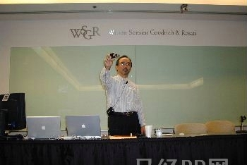
目前公司重点主张经公司自主组织的内部培训为主要培训方式，各级
员工要积极参加自主培训，各部门经理应阶段性（每季前五个工作日
内）提出本部门的内训计划并填写《新东网各部门培训需求及意见调
查表》，人力资源部根据《新东网各部门培训需求及意见调查表》编
写《新东网季度培训计划》。各项目组必须至少每月组织一次技术业
务方面的培训，累计培训时间每月至少为一天。参加培训的讲师须将
培训课件于培训实施前一周时间内以电子文档的形势上传人力资源部
存档

Slide 34

所有有关岗位技能的内部培训要考试或考核，形式可分为口试、笔试
及实际操作。由培训教师选择考查方式并出题，并由人力资源部监督
考核过程，考查结果由人力资源部存档。
师资队伍：
师资来源，根据培训需要建立和储备一支专业化培训队伍，根据不同
类型的培训内容和需求，聘请有关内部培训讲师或外部讲师授课。
培训讲师的选择，由各部门负责人或业务骨干担任。如某些课程内部
人员无法讲授，可由人力资源部聘请外部教师担任。
资格认定，内部培训讲师应相对固定，由各部门上报人力资源部，并
由人力资源部确认。
对于培训讲师的工作绩效，主要依据培训课件、《培训评估表》以及
培训计划实施情况进行评价，发放一定的补助，年底列入其工作的考核
内容。
每年公司将评选一名优秀讲师，并给予一定的奖励，评选办法另行规定

Slide 35
各项培训实施时，参加培训的学员应及时签到，填写《参加业务培训
人员登记表》，人力资源部应切实了解上课，出席情况。参加培训的学员
应准时参加，因故不能参加者须办理请假手续，无故缺课者按旷工论处。
公司严格控制外部培训，对某些内部培训难以实现，而又确实工作需要
外部培训的项目，可由个人和所在部门提出申请，填写《外培申请表》，
按表单程序审批后，方可外出培训，受训人培训结束后，要将培训资料
交与人力资源部备案， 并将培训结果与相关人员分享，费用单据人力资
源确认后方可报销，否则，培训所有产生费用自理。
人力资源部为每个员工建立培训档案，每次培训结束后，必须填写
《——员工培训登记表》以上所有员工培训纪录作为部门考核，员
工晋升、转岗、加薪等的参考，同时培训也纳入员工考核。

Slide 36

出 差 报 销 管 理 制 度
为了有效规范公司管理制度，根据公司实际情况，合理简化出差申请流程，便利员工申请，提高公司工作效率，特制定本制度。
出差
指因公司业务工作需要，公司派员工短期离开编制所在部门到外地处理紧急公务的活动，包括工程施工等。
出差申请
因工作需要由委派人填写《出差/服务申请审批单》后，经相关领导审批后，出差员工根据未派人的要求办理出差相关事宜。
出差报销

Slide 37

申 请 审 批 流 程
非生产部门员工
1、出差流程审批：
委派人填写《出差/服务申请审批单》
分管副总经理审批
出差人将申请单交综合部安排借款、住宿、订票（省外由综合部订票，省内由出差人直接购票）
分管副总审批借款单
财务部审核并支付备用金
综合管理部负责将《出差任务单》存档

Slide 38
申 请 审 批 流 程
生产部门员工
1、出差流程审批：
委派人填写《出差/服务申请审批单》
部门经理审批
出差人将申请单交财务及综合部办理差旅借款、住宿、订票等出差前的各类事务工作（省外由综合部订票，省内由出差人直接购票）
部门经理审批借款单
财务部审核并支付备用金
综合管理部负责将《出差任务单》存档

Slide 39

部门经理以上的领导
分管领导填写《出差任务单》
分管副总审批（部门经理出差）
总经理审批（高管出差）
将申请单交综合部办事员差旅借款、住宿、订票安排等出差的各类事务工作（省外由综合部订票，省内由出差人直接购票
分管副总审批借款单
财务部审核并支付备用金
综合管理部负责将《出差任务单》存档

Slide 40
说明
1. 出差人前经相关领导审批后，方可出差。如遇特殊紧急情况，可 电话先行申请，事后补办手续或委托他人办理。
2.如遇审批人外出或出差的，可由在司的更高一级别的领 导给予 审批;生产部门员工遇此情况者可由运营总监审批。
3.对于预计的差旅费用超出本规定范围内的，需总经理审批。
4.出差回来后，员工需填写 《出差任务单》中的“出差/服务反馈”部分，提交给直接领导确认并签署意见后方可办理报销手续。
5.出差单上需对往返的计划时间给予明确，实际出差天数超过原定计划天数的，需经运营总监批准，否则对其超出天数的费用，财务不予报销。《出差任务单》 《出差任务单》 《出差任务单《出差任务单》

Slide 41



出差审批权限
职 级 | 审批权限
生产部门员工 | 直接领导、部门经理（如审批人出差，可交由运营总监审批）
非生产部门员工 | 直接领导、分管副总经理
部门经理 | 分管副总经理
高管 | 总经理

Slide 42
差旅备用金审批权限
需要借款的出差人员凭借完整的出差审批单至财务部填写借款申请，借款额度基本为在来回交通费加上住宿费的总额（如住公司宿舍的一般只借来回交通费），备用金审批权限如下表;
备用金类型 | 审批人 | 备注
生产部门员工差旅备用金 | 部门经理（如审批人未在现场的可由运营总监或技术总监审批） | 常规性的住宿费、交通费（交通工具以审批通过的出差申请单中填写的工具为准）
非生产部门员工差旅备用金 | 副总经理 | 如分管副总经理出差，可由更高一层的公司领导签字
除住宿费、交通费用外的其他费用（如业务招待费） | 公司副总经理、总经理 | 1000元以下的由分管副总审批；1000元以上的由总经理审批；如遇副总经理、总经理出差可以电话形式先行确认，其后再行补办签字手续。

Slide 43
差旅费标准
项目 职级 | 火车 | 汽车 | 市内的士费 | 飞机 | 住宿标准（元/天/人）
 |  |  |  |  | 一级城市 | 二级城市
总经理 | 实报实销 | 实报实销 | 实报实销 | 实报实销 | 实报实销
副总经理 | 实报实销 | 实报实销 | 根据实际情况，由专项费用中列支 | 实报实销 | 170 | 150
部门经理（驻外负责人） | 夜间行程（晚22：00至次日凌晨6：00之间）连续乘坐超过六小时或白天乘车连续超过10小时的，可购买火车硬卧或者汽车卧铺票 | 快运 | 根据实际情况，由部门经理审批后从本部门的经费中另行列支 | 经济舱(需申请） | 160 | 140
公司员工 |  |  |  | 经济舱(需申请） | 150 | 135

Slide 44

因公出差职工，乘坐火车、汽车、飞机和住宿而产生的费用，据实凭票在限额内报销。城市划分标准：
1、一级城市：北京、上海、天津、连云港、南京、杭州、成都、广东省（包括广州、珠海、深圳、东莞、中山、汕头）
2、二级城市：除（1）以外的省会城市和地级市。
出差人员所到出差地有宿舍，在能够入住的情况下住宿舍，不能住宾馆。具体宿舍地点由综合部在出差任务单上给予明确。
乘坐飞机审核权限：除行程间隔两省以上，且出差至四川、广西、云南、海南、贵州、新疆、青海、宁夏、西藏、陕西、黑龙江、吉林、辽宁、甘肃14个省市由公司副总经理审批外，其余乘坐飞机需经公司总经理审批。
属于省外出差的人员必须提前两天以上将订票需求告知综合管理部，由综合管理部负责提前订票。
特殊临时情况或因出差任务紧急的，由出差人及时致分管副经理说明原因，得到批准，方可自行订票乘坐超出自身级别权限规定的交通工具，但出差回来须补书面申请报告。

Slide 45

特殊情况交通费用
1、员工去机场时 ，必须乘机场大巴到机场，特殊情况（如工作原因拖延到机场来不及）时间紧急，需及时致电部门经理说明原因，得到 批准，房客乘坐出租车去机场，但出差回来需补书面申请报告 并在票据后面注明事由、起至地点、日期、由部门经理审核签字方可报销，对不能说明情况、理由不充分的、部门经理没有审核签字的，财务人员有权拒绝报销。
2、原则上不准乘坐出租车，如出差期间因公务上存在紧急、特殊情况，及时致电部门经理说明原因，得到部门经理批准，方可乘坐出租车，但出差回来须补书面申请报告并在票据后面注明事由、起至地点、日期，由部门经理审核签字方可报销。对不能说明情况、理由不充分的，部门经理没有审核签字的。
3、享受坐卧铺因特殊原因（买不到票、自愿申请者）只坐硬座者，报销核定时应给予员工实际票价60%的差额补贴。
4、 出差中途非因公而擅自返回或到第三地的，该次产生的差旅费由由员工自负。

Slide 46

住 宿 费 用
出差人员所在出差地有宿舍的，能够入住的情况下住宿舍，不住宾馆、酒店；如在能够入住的情况下拒绝入住宿舍而住宾馆、酒店的出差人员，住宿费用由其本人自行承担。
经公司总经理审批后，由综合部统一安排的入住的宾馆，其所产生的住宿费用（不论是否超标）均实行实报实销
情出现与客户通往出差的并一并入住的、参加会议并由指办方统一安排的、经过公司总经理特批的、目的地城市因举办大型活动住宿紧张无法订到限额内的，须经所属分管副总经理或总经理特批后方可报销；
如果出差地公司没有提供宿舍且未住宾馆、酒店，而自己解决住宿的（如住在亲戚、朋友或家里），按《差旅费标准》规定级别的住宿限额标准的60%给予奖励，同事出差补贴仍然享受

Slide 47

业 务 招 待 费
出差人在外地出差所需的业务招待费，原则上按规定在出差前提出申请，遇特殊情况应事先致电请示副总经理。报销时必须在报销单后附上申请报告（含事由、时间、地点、审批人等），财务提交相关领导审批。
通讯费：不能享受通讯补贴的人员出差期间按实际出差的天数，按照所提供的通讯发票，每天享受3元的通讯补贴
员工出差发生的文印费、邮电通讯费（邮寄、快件、包裹、传真等），异地提款手续费等杂费支出按票据实报销。

Slide 48
出差补贴标准
职务 | 持续出差同一地市时间3个月以内补贴（元/天/人） | 持续出差统一地市时间超过3个月（元/天/人）
副总经理 | 45 | 自第4个月起按驻外补贴核准（含通讯费）
部门经理、市场人员 | 40
项目经理及普通员工 | 35
备注：
1.出差天数以自然天数计算（12点之前起程为一天，12点之前返回为半天）；发票无起程或回程时间，员工必须在发票的背面注明回程或起程注明详细时间，未注明时间造成无法计算补贴或虚报者，财务有权拒绝予以补贴。
2.员工外派学习培训期间享受的补贴参照所在地驻外补贴标准。
3.出差补贴实施办法：实行包干办法，按出差天数计发。
4.出差补贴天数：计算指同一城市连续出差的天数
5.出差补贴：包括伙食补贴(含早、中、晚餐）、市内交通（含公交、地铁、的士等市内交通费用）、通讯补贴。即包干、定额使用，不再额外报销个人伙食费，市内
交通。

Slide 49

驻外员工管理规定
  第一条 目的：为加强公司对驻外人员的管理工作，统一各地分公司、办事处的日常管理准则，实现驻外人员管理的规范化、制度化，特制定本规定。
  第二条 驻外员工定义：
  1.福建省外驻点员工定义：凡同时符合以下两个条件的即视为省外驻点员工：
  1）、常驻或外派在各分公司、办事处工作，非驻地所属地市招聘的员工；
  2）、本人户籍不在驻地所属省份的员工。
  2.福建省内驻点员工定义：凡同时符合以下两个条件的即视为省内驻点员工：
  1）、常驻或外派在福州市以外的省内各地市工作，非驻地所属地市招聘的
  员工；
  2）、本人户籍不在驻地所属地市的员工。
  备注：由于工作需要，调回福州本部工作、学习的员工不列为驻外人员。
  第三条 管理责任人：驻外员工的工作任务由所在部门统一安排；业务管理由部门、分公司、办事处统一安排；日常考勤等行政管理由各公公司、办事处的负责人执行。
  第四条 日常考勤：驻外员工的考勤统一由驻地负责人遵照公司日常考勤管理细则执行。对于出差至驻地的员工应遵循当地的作息时间按时上下班，请假应按公司请假制度逐级报请所属部门领导、驻外负责人以及公司领导审批。每月末驻地负责人需将当月考勤结果（含驻地及出差员工）报送公司人力部及该员工所属部门。
  第五条 驻外人员补贴标准：
  1..福建省外驻点补贴标准：
  1）项目经理自派驻之日起享受各类月补贴共计2000元，其中包括：驻外补贴1000元、项目经理驻外岗位补贴500，电话补贴200元、交通补贴300元；连续驻外工作满

Slide 50
      半年的，其驻外补贴每满半年按300元的额度递增，直至驻外各类月补贴总额满3000元为止。
      2）项目组组长自派驻之日起享受各类月补贴共计1200元，其中包括：驻外补贴800元、项目组长驻外岗位补贴200元、电话补贴100元、交通补贴100元；连续驻外工作满半年的，其驻外补贴每满半年按 250元的额度递增，直至驻外各类月补贴总额满2500元为止。
      3）普通开发人员自派驻之日起算，前1至3个月每月享受各类月补贴共计700元， 其中包括：驻外补贴500元、电话补贴100元、交通补贴100元；自第四个月起始，每月给予驻外补贴共计1000元，其中包括：驻外补贴800元、电话补贴100元、交通补贴100元；连续驻外工作满半年的，其驻外补贴每满半年按200元的额度递增，直至驻外各类月补贴总额满2000元为止。
      2.福建省内驻点补贴标准：
      1）项目经理自派驻之日起享受各类月补贴共计1500元，其中包括：驻外补贴700元、项目经理驻外岗位补贴500元、电话补贴100元、交通补贴200元。连续驻外工作满半年的，其驻外补贴每满半年按150元的额度递增，直至驻外各类月补贴总额满2000元为止。
      2）项目组组长自派驻之日起享受各类月补贴共计1000元，其中包括：驻外补贴600元、项目组长驻外岗位补贴200元、电话及交通补贴200元；连续驻外工作满半年的，其驻外补贴每满半年按100元的额度递增，直至驻外各类月补贴总额满1800元为止。
      3）普通开发人员自派驻之日起算，前1至3个月每月享受各类月补贴共计500元， 其中包括：驻外补贴400元、电话及交通补贴100元；自第四个月起始，每月给予驻外补贴共计700元，其中包括：其中包括：驻外补贴600元、电话及交通补贴100元； 驻外连续工作满半年的，其驻外补贴每满半年按100元的额度递增，直至驻外各类补贴总额满1500元为止。

Slide 51
具体补贴标准如下表
项目 | 驻外1-3个月补贴标准 | 驻外4-6个月补贴标准 | 驻外6个月以上每满半年补贴递增额度
福建省外各地市项目经理 | 2000 | 2000 | 300
福建省外各地市项目组长 | 1200 | 1200 | 250
福建省外各地市员工 | 700 | 1000 | 200
福建省内各地市项目经理 | 1500 | 1500 | 150
福建省内各地市项目组长 | 1000 | 1000 | 100
福建省内各地市员工 | 500 | 700 | 100
说明：本补贴办法以2008年9月1日为起算点，即各地驻点员工（含连续出差外地者）自12.1日开始首次增加驻外补贴。如驻外人员未经公司批准擅自离开驻地者，则取消本阶段的驻外补贴增额。此前相关的差旅等制度凡与本规定有冲突的，以本规定为准。

Slide 52
第六条 同一员工连续三个月以上出差外地的，且期间从未私自往返与其它地市（因工作需要由公司安排往其它地市的除外），自第四个月其待遇按驻外员工标准实行。
第七条 驻外人员年度加薪办法：凡驻外满一年的所有员工，次年均给予个人另行增资200元（属于公司正常调薪的仍按相应规定进行，不在此列）。如该年度内驻外人员未按规定私自离开驻地的，则取消次年度的驻外增资额。
第八条 驻地人员的派驻流程：由所在部门经理根据驻外工作需要向项目管理部提交驻外人员名单、职务及任务安排，项目管理部审批通过后，公司按该人员具体驻外日期给予相应的驻外待遇。
第九条 驻地人员变动管理：项目管理部每月3日前向人力资源部提交当月驻地人员变动情况，人力部据此增减或取消当月驻外人员补贴。
第十条 驻外员工往返路费的管理：连续驻外满三个月后，驻外人员每个自然年度（1.1－12.31）可向本部门经理申请报销两次往返福州的路费，报销标准为按直线路程凭票报销，绕道部分自理。
驻外人员往返交通工具规定如下：
可乘坐飞机的省份包括：四川、广西、云南、海南、贵州、新疆、青海、宁夏、西藏、陕西、黑龙江、吉林、辽宁、甘肃14个省市，其余的地市均要求乘汽车或火车，如员工乘坐飞机的，公司将按照火车的同等价格给予报销。交通费经部门经理批准同意后，由人力资源部审核，最后报财务部经理审批，特殊情况需报公司总经理批准。
第十一条 本规定自2008年9月1日起实施。
第十二条 相关条款的最终解释由公司负责。
福建新东网科技有限公司

Slide 53

不 享 受 出 差 补 贴
员工学习、培训期间按驻外补贴的标准给予；外派学习、开会、培训期间等，如包住宿则不享受出差补贴。
出差人员因私事中途绕道、逗留，需事先办理请假手续，经批准后只能报销直达票价，所增费用均由本人负担，并不计此间出差补贴。工程中因私事自行离岗的，其费用不得报销，并按旷工处理。
员工在（出差）任务执行期间擅离职守的（含员工因本人原因提出离职的）影响出差任务无法按原计划进展，不享受本次出差补贴和交通费报销。
灿烂的面具

Slide 54

出 差 报 销
报销程序
（1）报销人员填写《差旅费报销单》，将报销票据、出差任务单等整齐粘贴于《差旅费报销单》背后，按照《差旅费标准》与《出差补贴标准》计算出金额，并经部门经理审核签字，（如有特殊情况交通费用与业务招待费的须提交书面申请报告。特殊情况交通费用按上述规定在票据后一一注明。业务招待费凭税务机关印制的正式合法的发票，据实报销，无需在票据背后注明。）
（2）将有完整手续的报销单送财务部审核并签字。
（3）财务审核后，超过部门经理审批权限的（必须注明具体原因），由财务呈报总经理审批，方可报销。
（4）董事长、总经理的交通费、住宿费、膳食费一律按发票（车票、船票、机票等）实报实销。
（5）出差人员回公司，必须在三天内办理报销手续，最长不得超过七天，驻外员工每月25日前。
（6）出差人员办理差旅报销时，应将多余借款归还，如无法还清，财务部有权在当月或次月工资中尽数扣还。

Slide 55
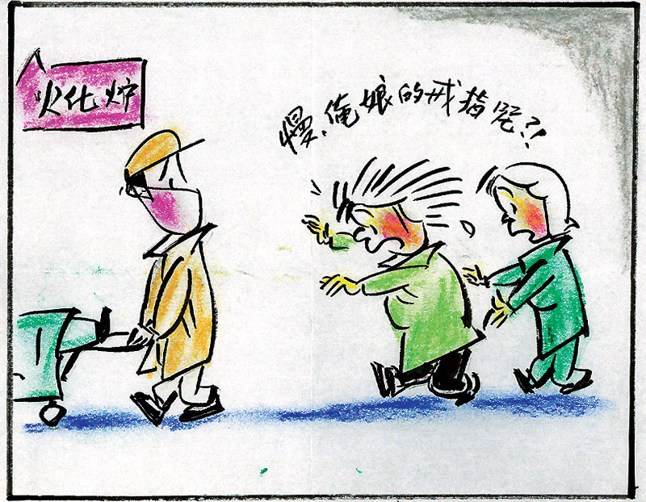
拒 绝 报 销
出差报销若存在以下情况，财务有权拒绝报销：
（1）报销手续不完善（对策：请出差人员按 报销程序第一条规定履行完善的报销手续）
（2）存在无法解释的报销项目与有质疑的报销项目（对策：提交书面申请报告后附在报销凭证后，在报告中必须明确是否经过总经理同意）
（3）事先未征得公司领导同意而产生的费用（如：出差未经审批同意的、出差任务未完成且未经公司同意而中途擅自返回的、出差期间未经公司同意擅自绕道、出差回来后而没有出差反馈审核的。）
（4）虚假行为 （警告：若在报销过程中发现当事人报销存在虚假行为，财务有权拒绝报销，并扣留报销凭证上呈总经理，严查此事，经查证确实存在虚假情况，当事人报销项目自行负担，并将受到公司的严厉惩处与通报批评）

Slide 56
报销的票据，必须是税务机关印制的正式合法发票，任何收款收据，白条一律不能报销，特殊情况必须经总经理审批。
出差管理
1、出差人员到公司内部其他驻地出差，由所在驻地负责人进行考勤纪录。
2、属生产运营、项目需求确认、工程实施、上线、处理问题等技术类出差的，在出差完成后需提供相关客户确认的报告或者提交《客户出差/服务——客户回馈单》由项目管理经理审核签批，否则不给予报销。
3、出差人员因疾病或不可抗力无法在预定期限内返回而必须延长滞留或中途返回的，根据出差者申请，经调查无误发放差旅费，否则不给报销差旅费及核发差旅补贴。）
4、出差人员须每日填写出差日报或电话或邮件方式向各直属主管报告。
5、完成任务后，未经委派人同意不得返回。
6、连续出差满2个月回驻地后可申请调休2天，每增加一个月增加一天调休。

Slide 57

年休假管理细则
年休假管理细则
1 总则
1.1 为保证正常的工作秩序，严格假期管理制度，根据国家相关法律法规，结合公司实际生产情况，特制定本办法。
1.2 本办法适用于新东网本部及各分支机构全体员工。
2 各生产、市场部门的员工在各部门完成生产、销售定额的情况下，各行政管理部门的员工及公司管理层员工在公司完成年度经营目标的情况下，并且是在本公司连续工作满一年的正式员工，下一年度均可享受有薪年假。员工累计在公司工作已满1年不满10年的，年休假为5天；已满10年不满20年的，年休假为10天；已满20年的，年休假为15天。
3 行政管理部门员工及无标准定额考核的领导和员工，每周上班5.5天。
4 可享受有薪年假的员工，在休年假期间，基本工资、岗位工资照发，其它福利待遇不变。
5 可享受有薪年假的部门，每季度的第一周，该部门即制定本部门该季度员工休假计划，并上报人力资源部，已安排休假，但因员工个人原因放弃休假的，一律视为已休处理。
6 同一年度中，员工累计休假超过本人可休年休假天数者，不再享受年休假。超过年休假的天数按事假标准处理。
7 公休、法定假日不计入年休假期。
8 年休假需在12月31日前休完，不能跨年度使用。
9 申请连续3天（含）以上的年休假需要提前一周申请，经部门主管审核并报总经理审批后，方可休假。
10 休假可在全年拆分使用，最小休假天数为半天，所有的年假必须经人力资源部审批备案后方可休假。
11 此细则于公布之日起执行。

Slide 58


人事奖励与处分
1.目的与范围
第一条：为维护公司劳动纪律和各项制度的有效贯彻执行，保障公司工作的正常进行，制定本制度。
第二条：本制度涉及的人事奖励和处分不包括因绩效考评引起的奖励和惩罚。有关绩效考评结果的奖励和惩罚见绩效考评及薪酬管理的相关规定。
2.人事奖励
第三条：奖励分为：嘉奖、记功、记大功三种。特设总经理特别奖，奖励对公司有特殊贡献者
第四条：员工有下列情形之一者，予以嘉奖：
1） 积极维护公司荣誉，在客户中树立良好公司形象和口碑，成绩突出者。
2） 认真勤奋、承办、执行、或督导工作得力、成绩突出者。
3） 品行端正、遵守规章、服务指导，堪为全体员工楷模者。
4） 工作勤奋，超额完成工作任务，对公司贡献特别大者。
5） 连续三年绩效考核优秀者。
6） 得到客户的书面表扬者，对其他客户有较大影响者。
第五条：员工有下列情形之一者，予以记功。
1） 对于主办业务有重大拓展或改革具有实效者。
2） 积极研究改善工作方法提高工作效率或减低成本确有成效者。

Slide 59

3）检举揭发违反规定或损害公司利益事件，挽回公司损失，作出贡献者。
4）对可能发生的意外事故能防患于未然，确保公司及财物安全者。
5）策划、承办、执行重要事务成绩显著者。
6）廉洁奉公，事迹突出，影响较大者。
7）其它应给于记功事迹者。
第六条 员工有下列情形之一者，予以记大功。
在工作或技术上大胆创新，并为公司带来显著经济效益者。
对于舞弊、坏人坏事，或有危害公司权益事情，能事先揭发、制止，对维护正常的工作秩序有显著功绩者。
适时消灭意外事件，或重大变故，使公司免遭严重损害者。
在恶劣环境下，冒生命危险力尽职守者。
集团的评比中取得第一名成绩者。
对公司发展有重大贡献，应记大功之事迹者。
员工年终被评为优秀工作者，公司将给予一定奖励。
员工或项目组奖惩经批准生效后，每嘉奖一次，当月奖励100元，记功奖励500元，记大功奖励1000元。

Slide 60

3. 人事处分
第九条 人事处分分为：警告、记过、记大过、除名四种。
第十条 员工有下列情形者，予以警告。
1）因过失导致工作发生错误但情节轻微者。
2）防碍工作秩序或违反破坏安全，环境卫生制度者。
3）初次不听部门负责人合理安排指挥者。
4）在工作场所内喧哗或口角，不服管教者。
5）无故不到岗（旷工）者。
6）经查实在一个月内三次（不含）以上未按规定换工作鞋或配戴工作
卡等者。
7）不遵守考勤规定，一个月内无故迟到早退累计五次者。
8）同事之间相互谩骂吵架情节尚轻者。
9）一个月内两次未完成工作任务，但未造成重大影响者。
10）对各级负责人的批示或有限期命令，无正当理由而未如期完成或处
理不当者。
11）在工作场所防碍他人工作者。
12）在工作时间内睡觉或擅离工作岗位者。
13）工作时间，非招待客户或业务关系饮酒者。

Slide 61

第十一条 员工有下列情形之一者，予以记过。
1）因玩忽职守或互相推萎造成公司损失但不大者。
2）对同事恶意攻击，造成伤害但不大者。
3）检查值班人员未按规定执行勤务者。
4）捏造事实骗取休假者。
5）季度内累计三次未完成工作任务，但未造成重大影响者。
6）一个月内迟到早退累计八次（含）以上或月累计旷工2天（不含）以内者。
7）冒替签到或打卡者(本人及顶替者)。
8）利用上班时间外出办私事、炒股者。
9）一个月内上班期间非工作需要饮酒三次以上者。
第十二条 员工有下列情形之一者，予以记大过：
1）在工作时间睡觉或擅离职守，导致公司蒙受损失者。
2）携带危险或违禁物品进入工作场所者。
3）虚报工作成绩或伪造工作记录者。
4）对同事恶意攻击，造成较大伤害者。
5）遗失重要公文者（物品）者或故意泄漏商业秘密者。

Slide 62


6）职务范围内所保管的公司财物短少、损坏、私用或擅送他人使用，造成损失较小者。
7）违反安全规定，使公司蒙受重大损失者。
8）一个月内迟到、早退累计超过十次（含）以上者。
9）未完成工作任务，造成重大影响或损失者。
10）工作时间，非招待客户或业务关系饮酒五次以上者。
第十三条 员工有下列情形之一者，予以除名。
1）拒不听从部门负责人指挥监督，与主管发生冲突者。
2）在公司内酗酒滋事造成恶劣影响者。
3）在公司内聚众赌博。
4）故意毁坏公物，金额较大者。
5）聚众闹事妨害正常工作秩序者。
6）违反劳动合同或公司管理规定，情节严重者。
7）工作时间从事第二职业者。
8) 对同仁施以暴力或有重大侮辱威胁行为者。
9) 严重违反各种安全制度，导致重大人身或设备事故者。
10) 月累计旷工2天（含）或一年内累计旷工6天（含）以上者。
11) 盗窃同事或公司财物者。
12) 违反薪资保密制度，给公司造成重大影响者。

Slide 63

13)利用公司名义招摇撞骗，使公司蒙受损失者。
14)利用职权受贿或以不正当手段谋取私利者。
15)年度内累计二次记大过行为者。
16)经公检法部门给予拘留、劳教、叛刑处理者。
17)应聘时提供虚假的个人证件或个人信息（简历）者。
18)其它应给予除名的情形，如违反国家的各项法律法规但还不构成刑事犯，情节严重的。
第十四条 员工的惩处，警告3次等于记过1次，记过3次等于记大过1次。
第十五条 员工惩罚处分经批准生效后，警告罚扣100元，记过罚扣500元，记大过罚扣1000元，主要责任者或部门主管以上者应加倍处罚。
第十六条 规定所予以的奖惩进入绩效考核，作为员工转岗、晋级、调薪等的考核依据。
4.人事奖励与处分程序
第十七条 奖惩事件在记功（记过）以下者，由部门经理签发《员工奖罚审批表》并经人力资源部经理、公司分管副总批准后生效。奖罚事件在记功（记过）及以上者，由总经理在调查核实后，签批《员工奖惩审批表》生效。
第十八条《员工奖惩审批表》生效后，由人力资源部登记在《员工奖惩记录表》中，以备存查，大功或大过以上者在公司公告栏中张贴告示。
第十九条 本制度自公布之日起生效。

Slide 64


办公现场管理制度
目的：为规范办公现场管理，特制定本制度
员工形象的基本要求
1.1衣冠整洁、得体
1.2公司本部的员工，进公司须换上软底工作鞋，不允许穿硬底工作鞋进工作室
1.3女员工不得穿超短裙
1.4 上班时间必须佩戴工作牌
2 工作行为要求
2.1坐立规范，举止文雅大方
2.2上班时间不聊天喧哔
2.3上班时间不随意串岗、溜岗
2.4 办公时间中途须外出的，应到前台领外出登记表，经部门经理签字认可后，方可外出。未经许可外出的，视情况按事假或旷工论处
2.5不用电话闲聊，不做与工作无关的事
2.6参加重要会议注意关闭手提电话（或置震动档）
2.7 接电话时，须用礼貌用语“您好”或“您好，新东网”，切忌使用“说”“讲”等生硬字词 电话用语须温婉、文雅；电话响起时，尽量在铃响不超过三声时接起电话
2.8上班时不得戴耳机听音乐，不得用计算机戏耍

Slide 65


3 办公环境要求
3.1每天下班前整理一次办公环境
3.2办公桌上摆放物品简洁、整齐
3.3办公区内洁净有序
3.4办公区内不任意悬挂、张贴物品
3.5办公区内严禁吸烟
3.6提倡节约，办公现场严禁水、电浪费现象
4 违规处罚规定
以上规定本公司员工应严格遵守，若有违反规定的，公司其他制度中有说明处罚标准的按制度中说明执行；未说明处罚标准的，发现一次给予口头警告，从第二次开始实施经济处罚，第一次罚5元，第二次10元，第三次20元，第四次40元并以此类推，每年清零一次。

Slide 66


薪 酬 提 要
1.0 目的:
提供公平的待遇、均等的机会，促进公司及员工的发展与成长。
2.0 适用范围：
适用于全公司所有员工。
3.0 薪酬定义：
3.1薪酬是指用人单位依据国家有关规定和劳动关系双方的约定，对员工提供的定额劳动以货币形式支付给员工的劳动报酬。如月薪、年终奖等。
3.2在实际支付薪资时，必须在考核员工实际提供的劳动量后，运用不同的支付形式予以浮动地兑现。当员工在定额劳动之上提供了超额劳动时，除薪资之外，还应另外支付超额劳动的报酬即奖金；当其完不成定额劳动时，则要扣减相应部分的工资。
4.0内容
4.1 新聘用的员工、公司通过考查本人的学历、工作经验、工作能力、等综合资历和所担任的职务，确定其薪级。试用期结束后，公司将根据其本人的实际表现，决定是否调整其薪级。并且在员工劳动合同有效期内，公司有权根据员工的表现情况及职位调整情况调整（高、低）员工的薪级。

Slide 67

4.2 根据公司政策及物价指数，结合公司本年度收入指标和上年度业务业绩，公司对部门工资总额每年进行一次调整（具体细则见相关文件）。
4.3因国家相关政策、行政法规变更、或公司人员结构有较大变化以及依据考核成绩等其它原因时，公司可对薪资做临时性调整（具体办法见相关制度规定）
4.4 薪资构成：
本规定提及的薪资是指基本工资、岗位工资、职务工资、补贴、其它收入等。
4.4.1本公司倡导在规定的工作时间内，高效率、高质量地完成工作，不提
倡无必要的加班加点。
4.4.2在完成生产任务（项目规定时限）定额的前提下，若确因生产需要，
安排员工额外加班加点的，可按加班处理，并按下列标准发给加班费：
休息日:加班工资=基本岗位工资/30*100%*加班时间(天)
节假日:加班工资=基本岗位工资/30*200%*加班时间(天)
4.5 员工缺勤、旷工期间的工资计算依照本公司制定的《考勤制度》。
4.6 新聘员工第一月工资或离职员工最后一月工资将根据实际出勤天数按
以下算式计算:（实际在岗天数/月自然天数）*月工资总额。
4.7 支付方式：
员工工资以现金方式存入员工的银行帐户或直接由员工领取，新聘员工的银行卡
将不迟于第二次发薪日发给员工。
员工工资以月为单位计算（考勤计算期为上月最后一个工作日），如有本月未
能计入的加班，将与次月工资一起发放。

Slide 68
4.8 中途离职：
若员工因各种原因中途离开公司时,未付的费用(包括工资、加班费、欠公司帐款、违约金等)将在员工办理离职手续时和最后一个月的工资一起核发。
4.9 根据国家以及公司有关规定，以下费用从每月工资中扣除
1. 个人所得税
2. 社会保险费（养老、失业、大病、住房公积金）中个人负担的部分。
3.应由个人负担但公司已预支的费用
4. 其它扣款（如上月多支付的工资、离职员工的违约金、赔偿金等）
5. 其他个人应负担部分
5.0 薪酬保密
1.公司实行薪资保密制度。
2.任何员工泄露薪酬秘密，给公司造成不利影响的，属严重违反公司的规章制度行为，将受到开除的处分。
6.0 本提要涉及的具体事项，如薪级、薪资调整、考核等，见具体实施细则。
7.0此提要于公布之日起生效。

Slide 69


关于工资的核算办法
一 日工资计算方法：
生产人员的年制度工作日=365-104-11=250天，后端管理人员的年制度工作日=365-78-11=276天，其中11天为法定节假日
公司执行月每天带薪制，日工资=月工资/自然月天数
二 事假
1、事假应扣工资=日工资*事假天数
2、年终奖的发放与事假天数挂钩，本人实发年终奖=
本人实际出勤天数
一年中累积事假15天（含）的，本年度所有奖金按应发年终奖的80%领取；15---30（不含）天的，每超过一天，再扣减5个百分点，累积事假三十天的，取消本年度所有奖金，由人力资源部根据实际情况重新安排岗位。4、短信请假、超过上班时间半小时后补请假一律按旷工论处。
三、病假：1、按公司《考勤制度》规定。2、年终奖的发放与病假天数挂钩，实发年终奖=应发年终奖（1-1/250*病假天数*相应%），病假天数累计病假15天（含）的，本年度所有奖金按应发年终奖的90%领取；累计病假15天（不含）～30天者，本年度所有奖金按应发年终奖的80%领取；累计病假超过30天（含）-60天者，本年度所有奖金按应发年终奖的50%领取；累计病假超过60天（含）的，不发放年终奖金；患大病、重病住院治疗者酌情处理。

Slide 70


休息
加班：
  长假休息日加班由各部门按规定流程报批，并根据实际情况安排加班人员的调休，不能安排调休的，加班工资=日工资*加班天数*100%；
  节假日（全年共11天）加班：加班工资=日工资*加班天数*200%
值班：
  长假休息日值班由各部门按规定流程报人力资源部，并根据实际情况安排值班人员的调休或按值班人员每天60元计值班工资；
  节假日（全年共11天）值班，值班人员每天按100元计值班工资。
六、本制度于2008年9月29日起执行。

Slide 71

公司的发展来自你我的贡献

